Slide 1

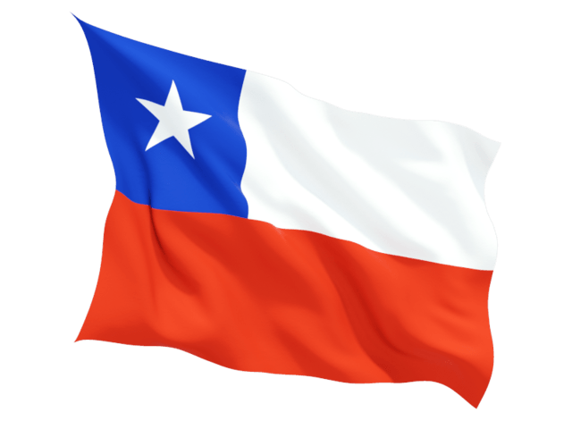



¡COMIDA
TÍPICA
CHILENA!

Slide 2
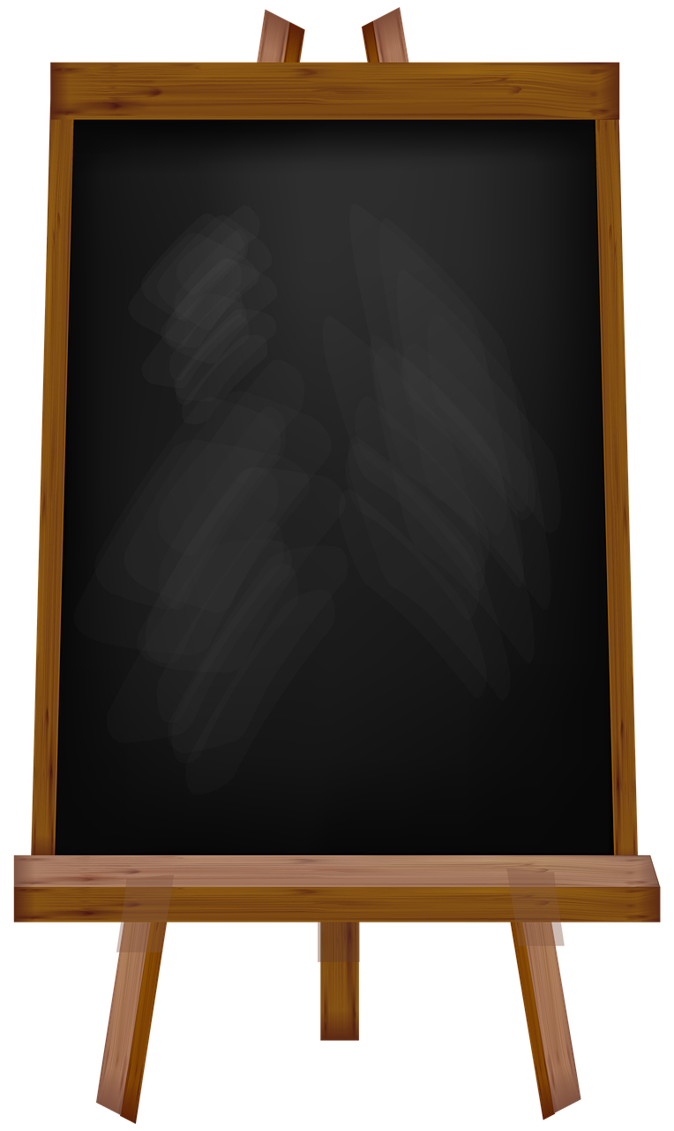


La cocina típica del norte de nuestro país integra productos propios de la tradición aimara con los que ofrece el amplio litoral.

Slide 3
Además, las recetas contemplan la utilización de carne de llamas y vicuñas, que los primeros habitantes del territorio solían comer en abundancia..

Slide 4
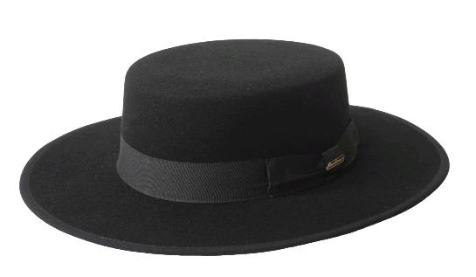

El centro del país, en tanto, se caracteriza por presentar una cocina en la que confluyen la tradición indígena, las costumbres típicas de la hacienda campesina y la influencia extranjera.

Slide 5
Los ingredientes más comunes son las legumbres, la papa, el maíz y la carne de ave, cerdo y vacuno.

Slide 6

Al sur del territorio, los platos recibieron una fuerte influencia mapuche. La papa, las arvejas, los piñones son algunos de los componentes más típicos

Slide 7
La cocina chilota también es digna de ser destacada, por las preparaciones únicas, que aprovechan la gran variedad de papas existente en el lugar.

Slide 8
Si bien cada plato puede variar de acuerdo a la zona donde se prepara, a continuación te señalamos algunos de los platos más reconocidos de la cocina nacional.

Slide 9
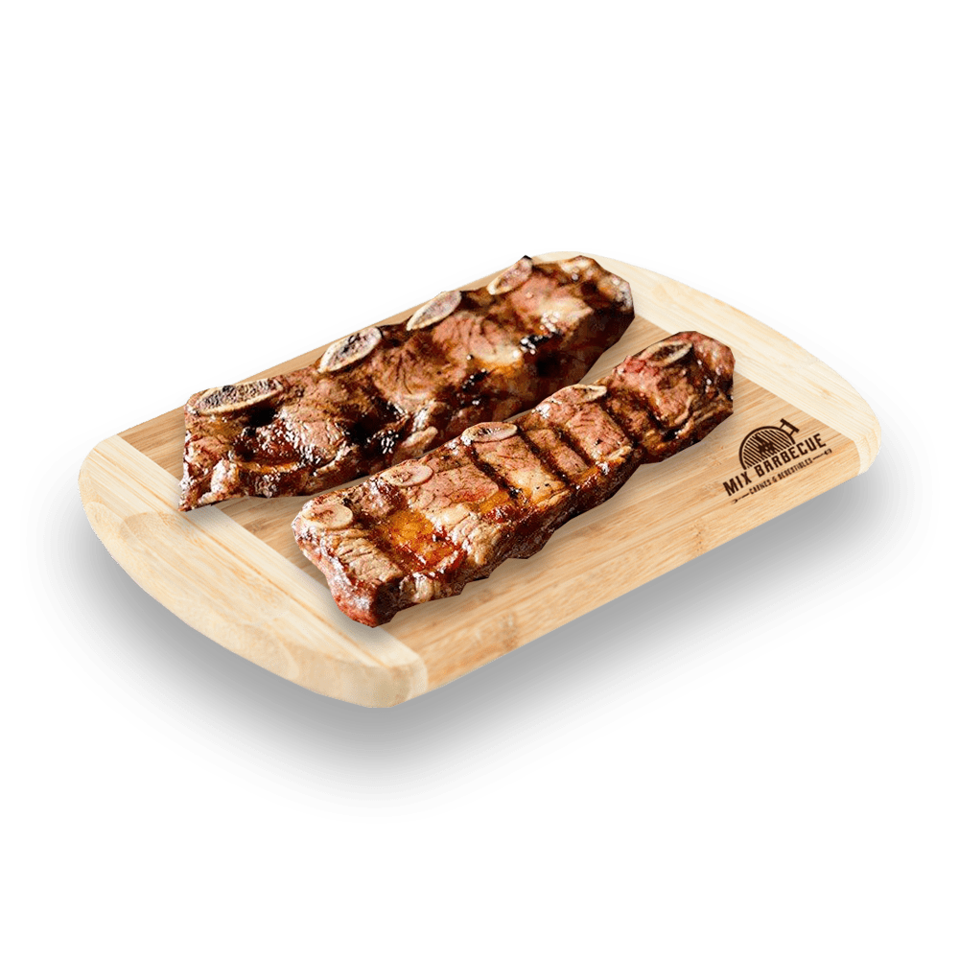
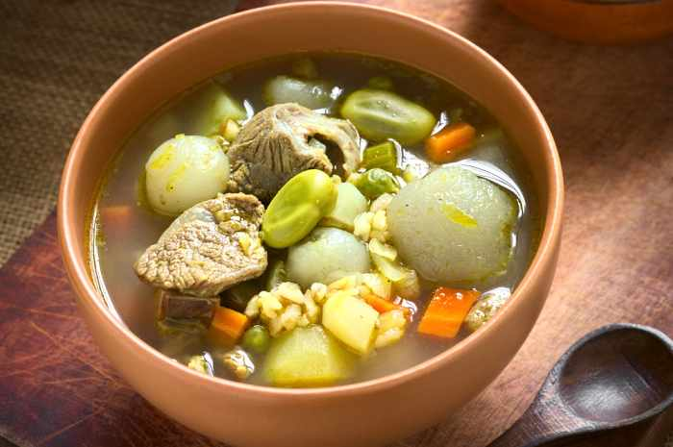
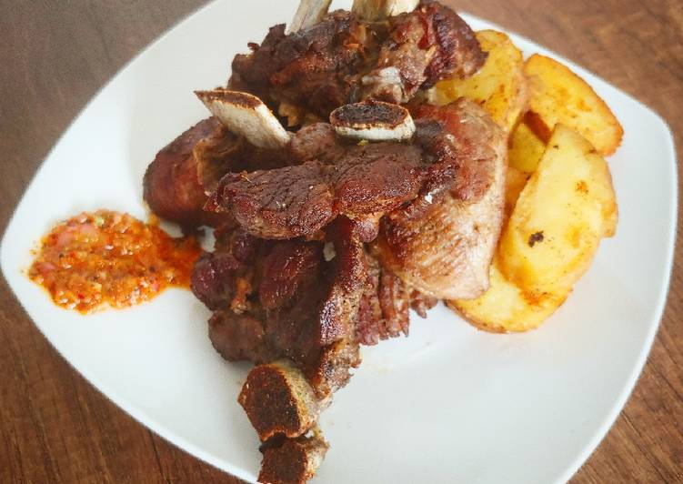
Zona Norte:
Asado
Chairo
Chicharrón de papa

Slide 10
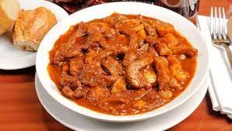
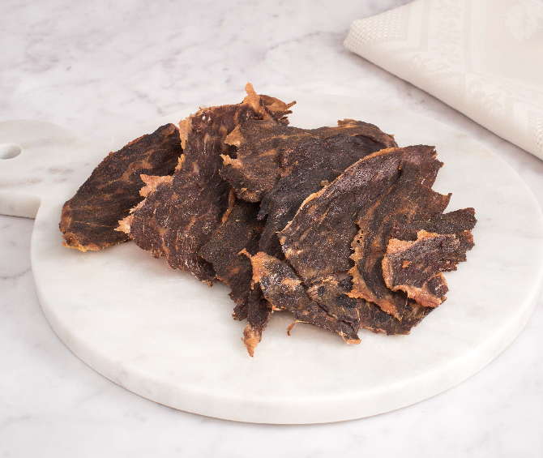
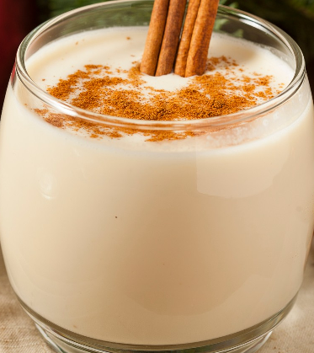
Zona Norte:
Picante de guata o pollo
Ponche de leche
Charqui

Slide 11
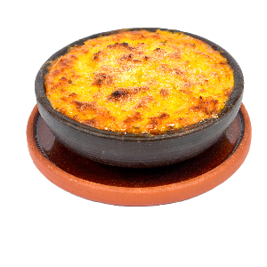
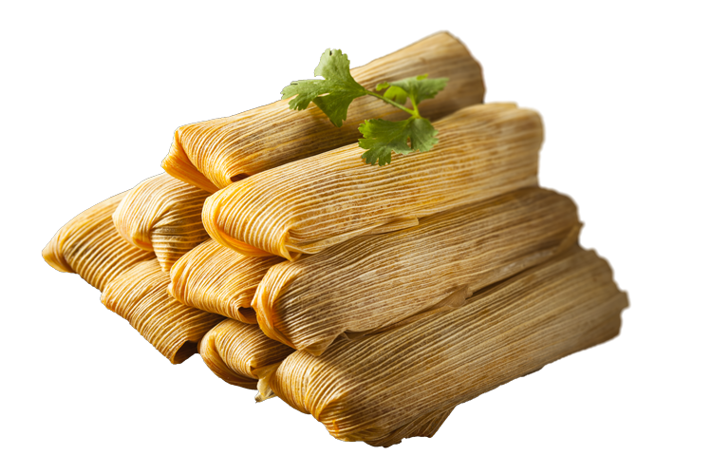
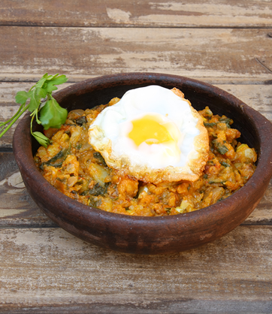
Zona Central:
Pastel de Choclo,
Humitas,
Charquicán

Slide 12
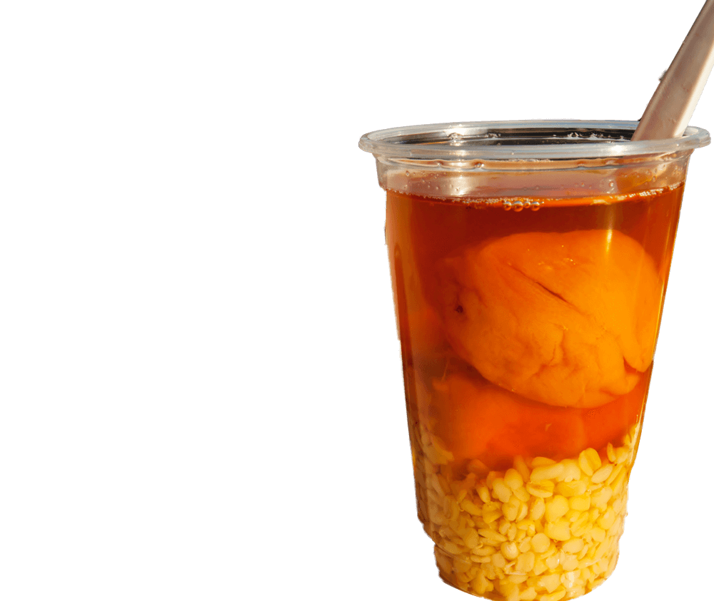
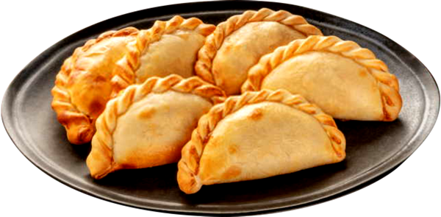
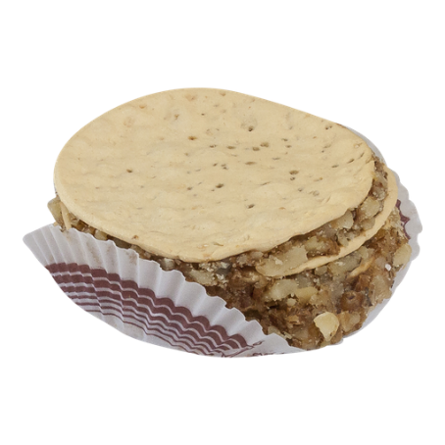
Zona Central:
Mote con Huesillo
Empanadas de pino
Dulces Chilenos

Slide 13
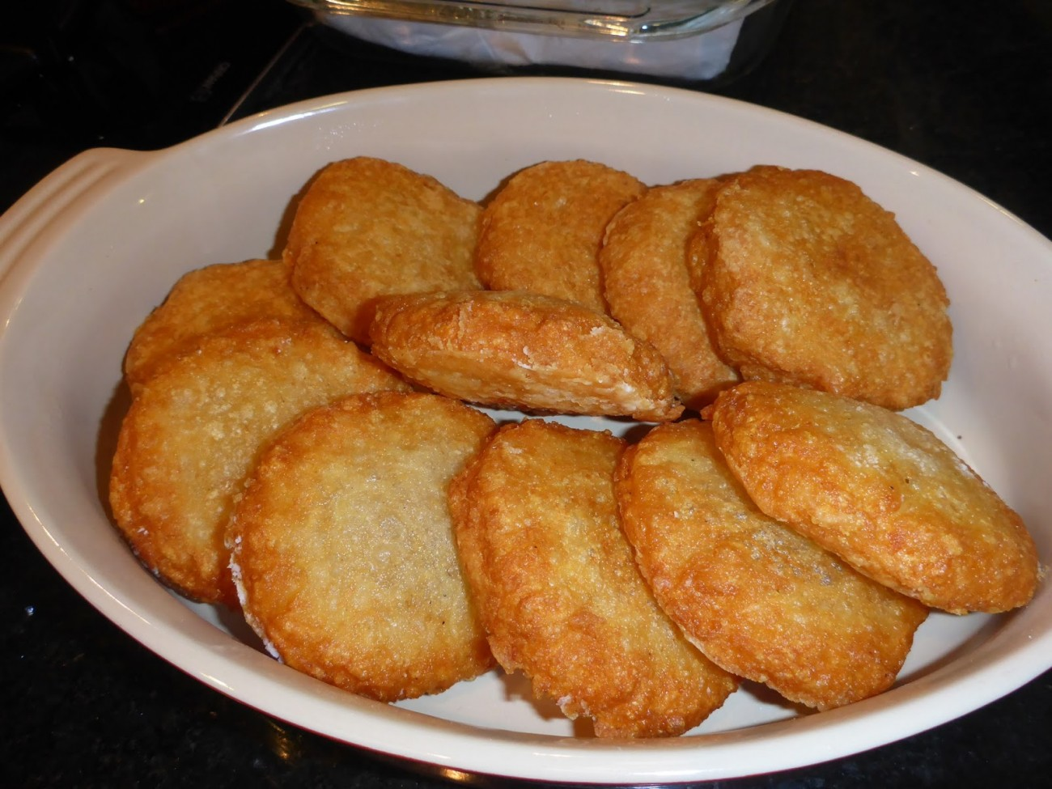
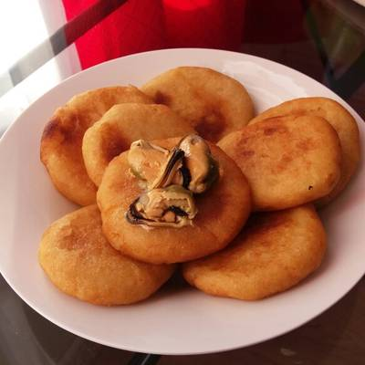
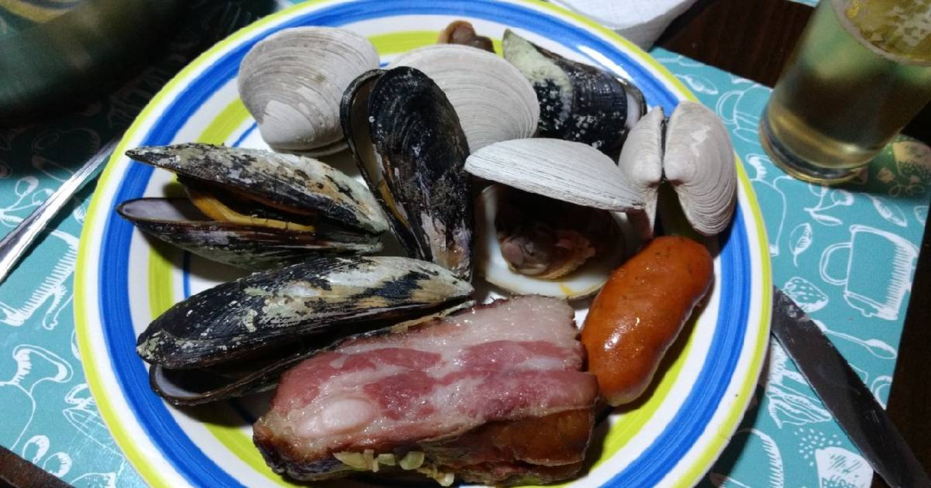
Zona Sur:
Milcaos
Chapaleles
Curanto

Slide 14
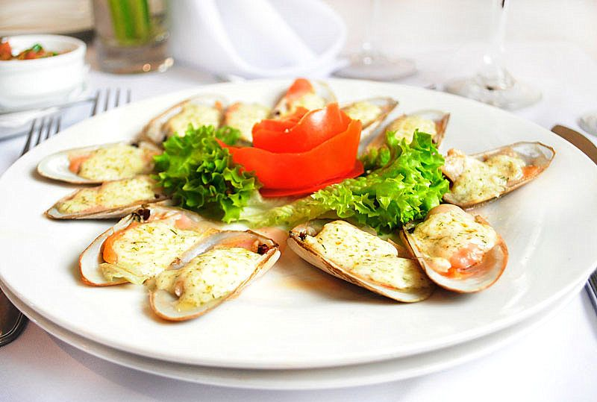
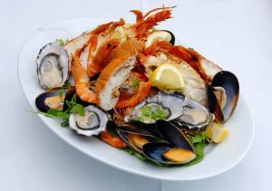
Zona Sur:
Mariscos y pescados

Slide 15
Y tú ¿Cuál de estos platos típicos chilenos es tu favorito?

Slide 16


Te invito a buscar una hoja y lápices de colores para que puedas dibujar tu plato típico chileno favorito.

Slide 17

¡Se merecen un aplauso por su atención y participación!

